Slide 1
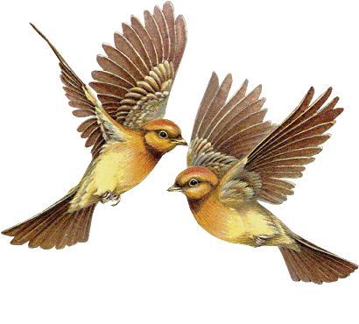
«Қазақ тілінің
білгірлері»
Қазақ тілі мен әдебиет мұғалімі №16 ЖББ ОМ Башкенова Маржан Махсутовна

Slide 2
ТАНЫСТЫРУ

Slide 3
”Мәтінді аудару”
Менің елім – Қазақстан
Біздің Отанымыз – Қазақстан. Республикамыз үлкен, табиғаты тамаша, жері кең әрі бай. Қазақстан жерінде көмір, мұнай, темір, алтын, мыс мол. Қарағанды қаласында - көмір, Теміртау қаласында - темір, Аматыда – алма, Оңтүстікте – ақ мата, Қызылордада – күріш өседі. Елордасы – Астана қаласы.
Мен өз елімді мақтан етемін.

Slide 4
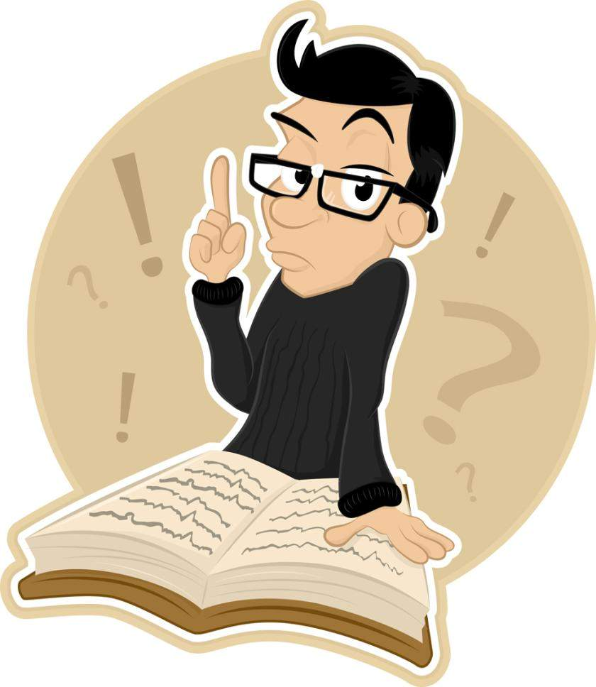
Бәйге
Буынның неше түрі бар?
Мағыналары бірдей сөзді қалай атайды?
Етістіктің неше шағы бар?
Үндестік заңының неше түрі бар?
Мағыналары қарама-қарсы сөзді қалай атайды?
Қазақ тіліңде неше әріп бар?
Бір жылда неше мезгіл бар?
Қазақ тілінің сөз құрамы неден тұрады?
Қосымша нешеге бөлінеді?
Көптік жалғауларын ата.
Заттың атын білдіретін сөзді қалай атайды?
Атау септік сұрақтарын ата.
Барыс септік жалғауларын ата.

Slide 5
Бәйге
Қазақ тілінде неше септік бар?
Жалғаудың неше түрі бар?
Қазақстандағы ең биік тау?
аталады?
Қазақ халқының ұлы ақыны?
Сын есімнің жұрнақтары?
Қазақ әдебиетінің түрлерін ата.
Төрт түлік малға не жатады?
Бесік жырын кім айтады?
Мақал-мәтелдердің тақырыптары қандай?
Қазақстанның тәуелсіздігі қай жылы жарияланған?
Заттың түр-түсін, сапасын дәмін білдіретін сөз қалай
Ерте тұрады жар салады.
Наурыз мерекесі қашан тойланады?

Slide 6
Кім тапқыр?

Slide 7
Кім тапқыр?
Тіл тас жарады, тас жармаса ...
Бал тамған тілден ...
Жақсы сөз - ...
Бас кеспек болса да, ...
Тіл қылыштан ...
Өнер алды - ...
Айтылған сөз - ...
Ер елінде, ...
Туған жердің күні де ыстық, ...
Сөз асылы - ...

Slide 8
Ойлан, тап
10
20
30
10
20
30
10
20
30
19с

Slide 9
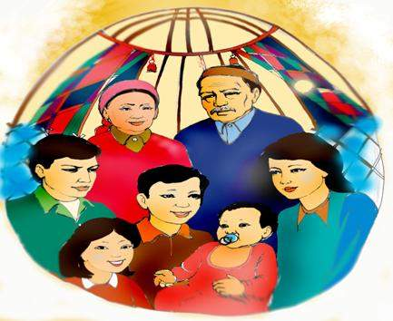
Отбасы мүшелерін ата

Slide 10
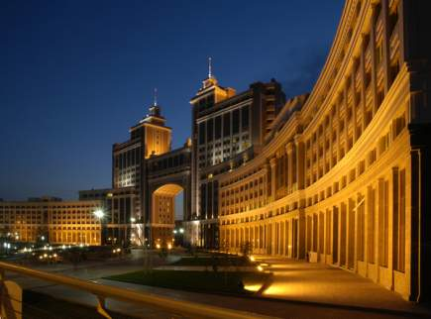
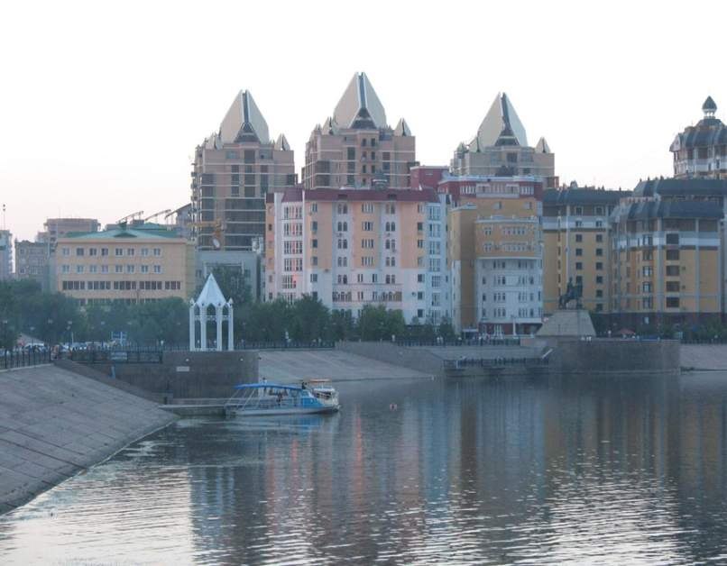
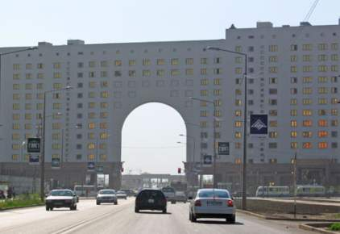
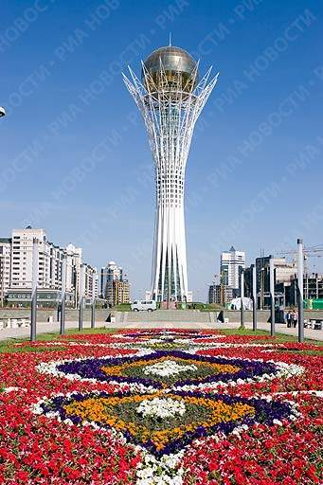
Бұл қай қаланың көшелері?

Slide 11
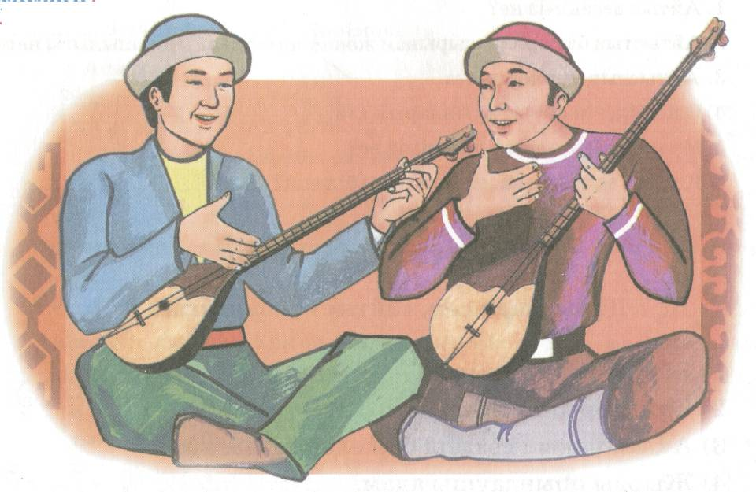
Ақындар сайысын қалай атайды?

Slide 12
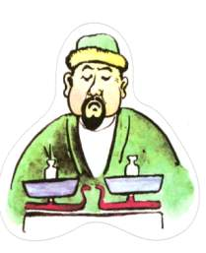
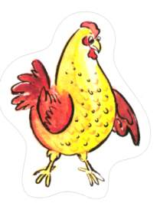
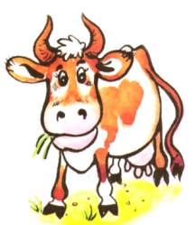
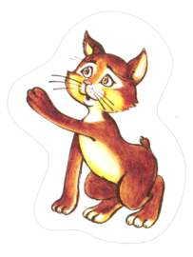
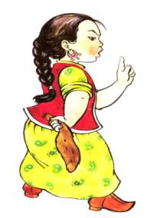
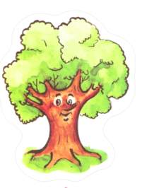
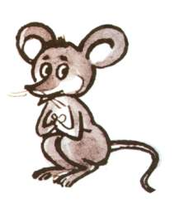
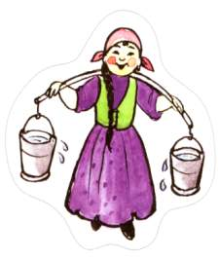
Бұл қандай ертегі?

Slide 13
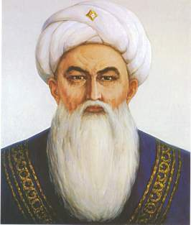
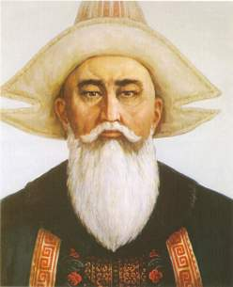
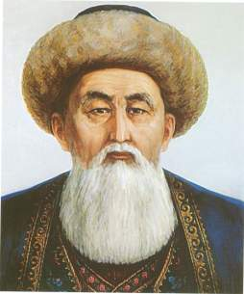
Қазақтың ұлы билерін ата.

Slide 14
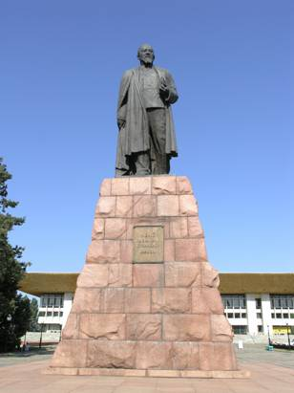
Бұл кімнің ескерткіші?

Slide 15
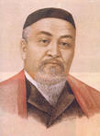
Абайдың бір өлеңін жатқа айт

Slide 16
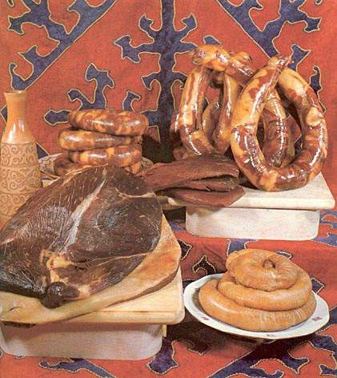
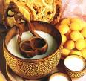
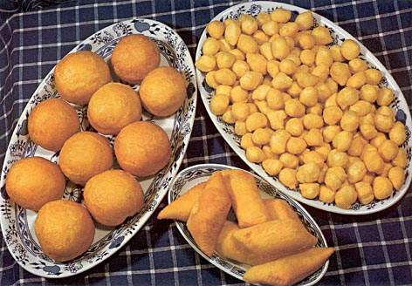
Қазақтың ұлттық тағамдарын ата

Slide 17
СЫЙЛЫҚ

Slide 18
Үй жұмысы
«Қазақ тілінің білгірі» атты сайысымыздың соңы ән мен күйге, биге айналады.

Slide 19
Назарларыңызға
рахмет!

